Slide 1
Robot Arm Model （ロボットアームモデル）
Forward kinematics
Jacobian and inverse of Jacobian

Slide 2
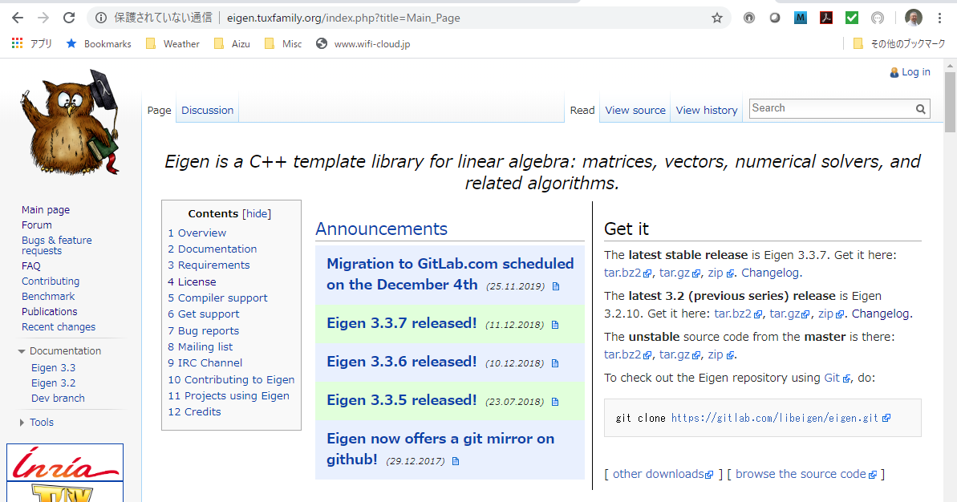
Sample Codes for Numerical Calculation （数値計算に関するソースコード）
Filename | Description
ik_2link_pure_cpp.cpp | Linear algebra is implemented with C++ （線形代数もC++のみで書かれている）
ik_2link_symJ_eigen.cpp | Linear algebra is implemented with Eigen, a c++ math library （線形代数はEigenで書かれている）
http://eigen.tuxfamily.org/

Slide 3
Sample Codes for Choreonoid （コレオノイド用のコード）
Filename | Description
xy2link.body | Body file of 2-link arm for Choreonoid （２リンクロボットアームのボディファイル）
XY2link.Controller1.cpp | Simple controller of controlling a joint angle to (30, 30)[deg] （関節角度制御だけを行う）
XY2link.Controller2.cpp | Simple controller of controlling a joint angle which satisfies a hand position of (0.0, 0.1) （手先の位置に対する関節角度は別で計算され，ここでは関節角度制御だけを行う）
XY2link.Controller3.cpp | Simple controller of solving inverse kinematics in initialization() and controlling a joint angle to the solved one in control() （逆運動学はinitialization()で関節角度制御はcontrol()で実行する）
XY2link.Controller4.cpp | Simple controller of solving inverse kinematics and controlling a joint angle both in control() （逆運動学と関節角度制御の両者をcontrol() で実行する）

Slide 4
Let Look at Codes （それでは，コードを見てみよう）

